Slide 1
5.3.3 直线与平面所成的角 （第1课时）

Slide 2
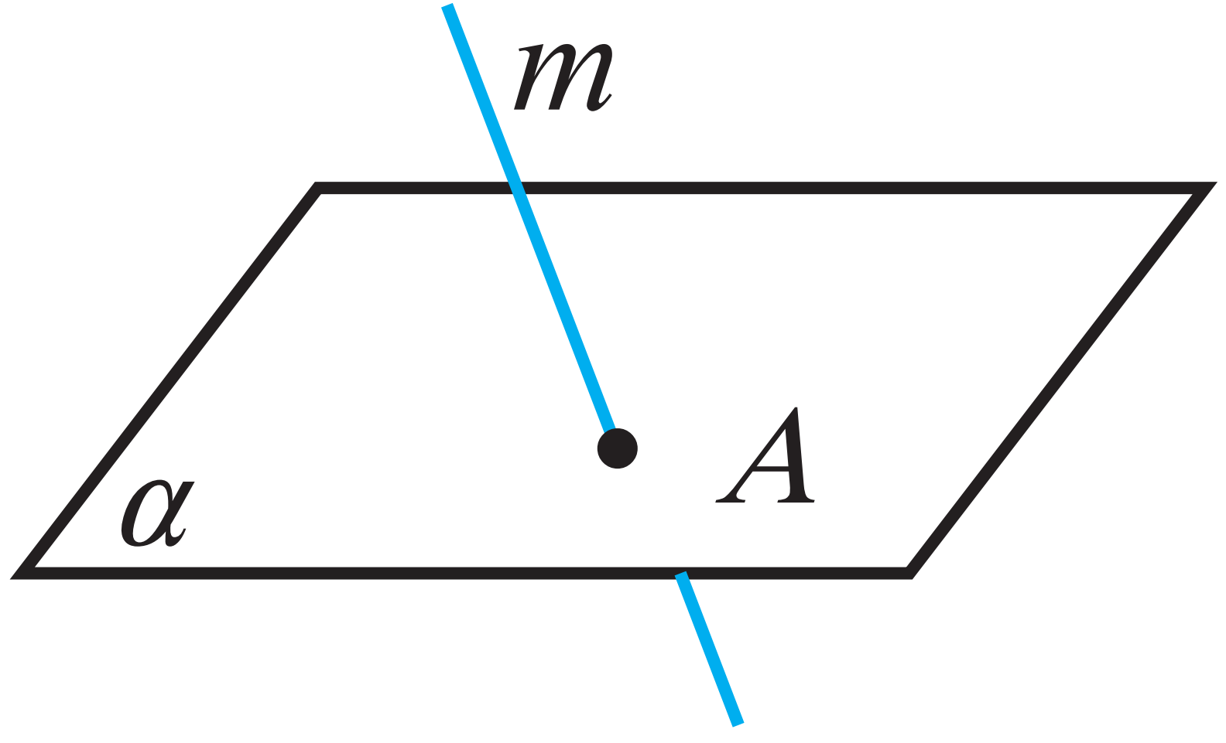
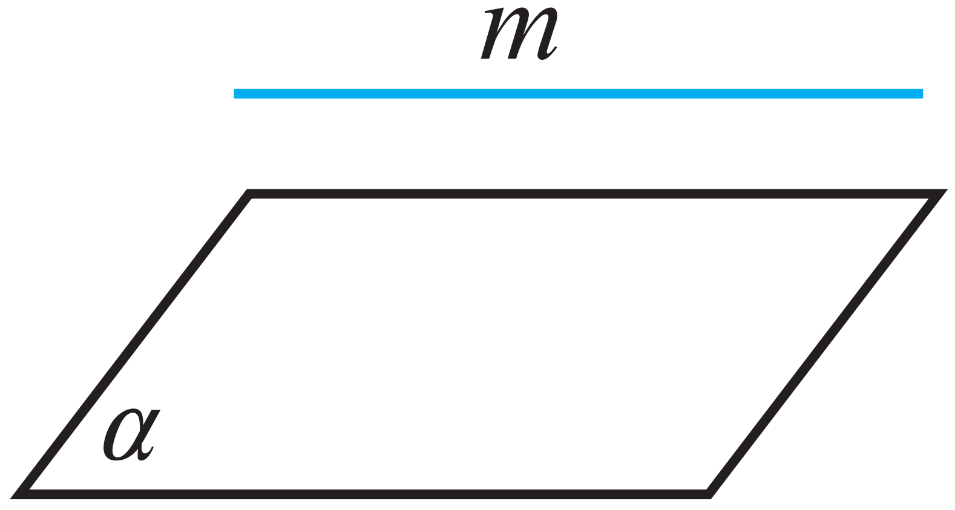
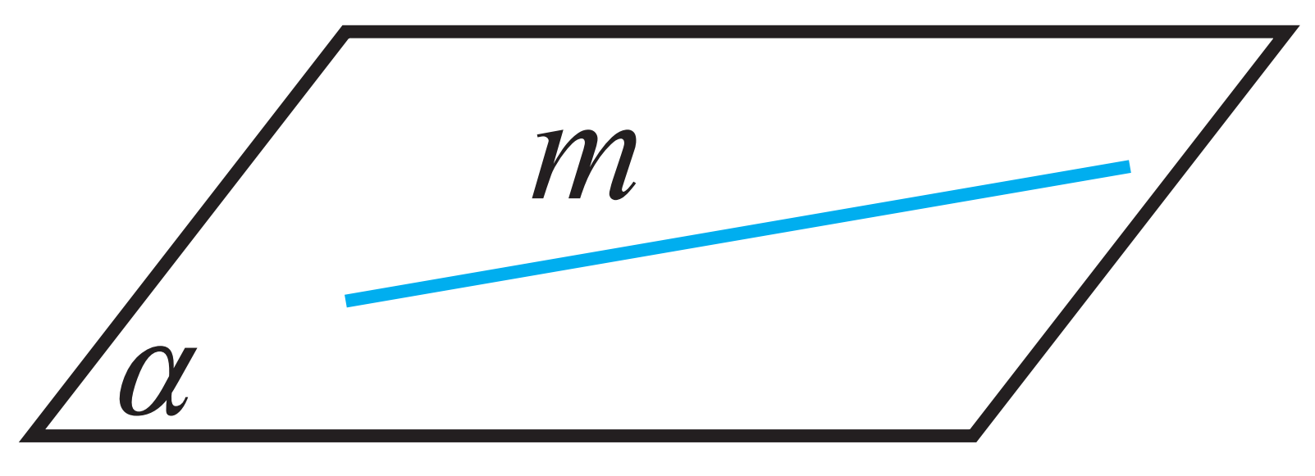
复习回顾
1．直线和平面的位置关系有哪几种？
直线在平面内
直线与平面相交
直线与平面平行

Slide 3
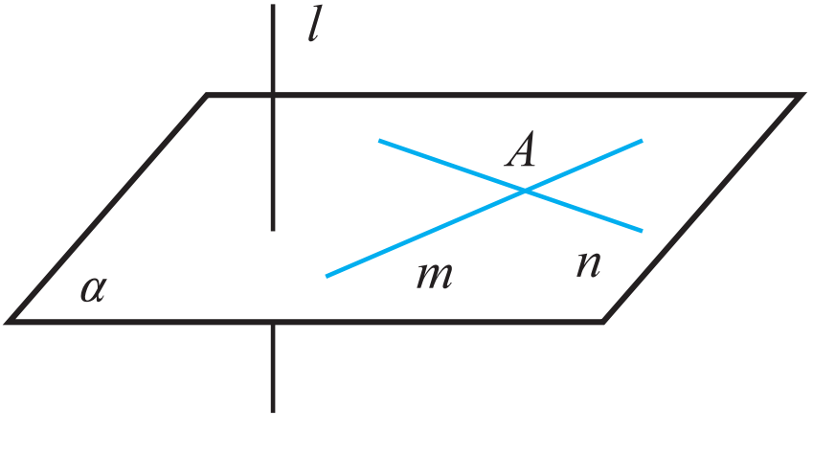
复习回顾
2．直线与平面垂直的判定定理．
如果一条直线与一个平面内的两条相交直线垂直，那么这条直线与这个平面垂直．

Slide 4
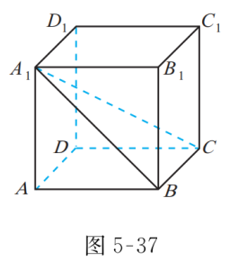
问题导入
问题情境
如图所示，观察正方体ABCD-A₁B₁C₁D₁.
（1）图中哪些直线与平面ABCD相交并垂直？
（2）哪些直线与平面ABCD相交但不垂直？
（3）我们如何描述直线与平面相交但不垂直时的相对位置？

Slide 5
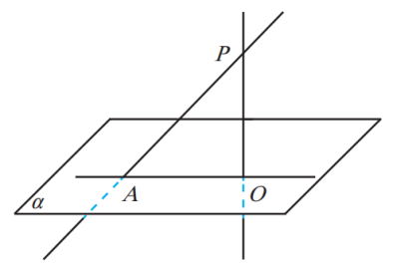
新知探究
直线与平面所成的角
如图所示，一条直线PA和一个平面
α 相交，但不和这个平面垂直，这条直
线称为这个平面的斜线，斜线和平面的
交点A称为斜足．
过斜线上斜足以外的一点P向平面α 引垂线PO，过垂足O和斜足A的直线AO称为斜线PA在这个平面上的射影．

Slide 6
新知探究
直线与平面所成的角
平面的一条斜线和它在平面上的射影所成的角，称为这条斜线和这个平面所成的角.
在右图中，∠PAO就是直线PA与平面α所成的角．

Slide 7
新知探究
直线与平面所成的角
在下图中，∠A₁BA 就是直线 A₁B与平面ABCD所成的角．

Slide 8
新知探究
直线与平面所成的角
注意：
（1）当直线与平面垂直时，直线与平面所成的角为90°.
（2）当直线与平面平行或直线在平面内时，直线与平面所成角为0°.
（3）直线与平面所成的角θ的范围为: 0°≤θ≤90°.

Slide 9
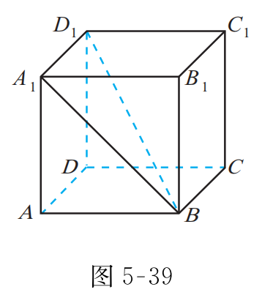
新知探究
试一试
如图所示，在正方体ABCD­-A₁B₁C₁D₁中，你能找出对角线BD₁分别与六个面所成的角吗？

Slide 10
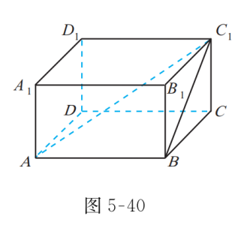
新知探究
例1 如图所示，已知在长方体ABCD-A₁B₁C₁D₁中，AB＝4， AD＝4，AA₁ ＝2．求：
（1）直线BC₁与平面 AC所成角的正切值；
（2）直线AC₁与平面BC₁所成角的正弦值.
分析：解此题的关键是找出直线BC₁与平面AC所成的角、直线AC₁与平面BC₁所成的角.

Slide 11
新知探究
解 （1）因为CC₁ ⊥平面AC，所以BC是BC₁在平面AC 上的射影，从而∠CBC₁为直线BC₁与平面AC所成的角．
在Rt△BCC₁中，因为 BC＝AD＝4，
CC₁＝AA₁＝2，
所以tan ∠CBC₁
故直线BC₁与平面 AC所成角的正切值是

Slide 12
新知探究
解 （2）因为 AB⊥平面BC₁，所以BC₁是AC₁在平面BC₁上的射影，因此∠BC₁A为直线AC₁与平面BC₁所成的角．
因为AB＝4， AD＝4，AA₁ ＝2，所以长方体的对角线
AC₁＝
在Rt△ABC₁中，sin ∠BC₁A＝
故直线AC₁与平面BC₁所成角的正弦值是

Slide 13
新知探究
练习1 如图所示，在正方体ABCD-A₁B₁C₁D₁中，求直线BD₁与平面ABCD所成角的余弦值．
提示：连接BD，在Rt△BDD₁中研究，找出BD₁与平面ABCD所成的角．

Slide 14
温故知新
1．平面的斜线、斜足、射影的定义；
2．直线与平面所成的角的定义；
3．如何找直线与平面所成的角.

Slide 15
作业布置
必做题 同步练习配套习题．

Slide 16
再 见

